Slide 1
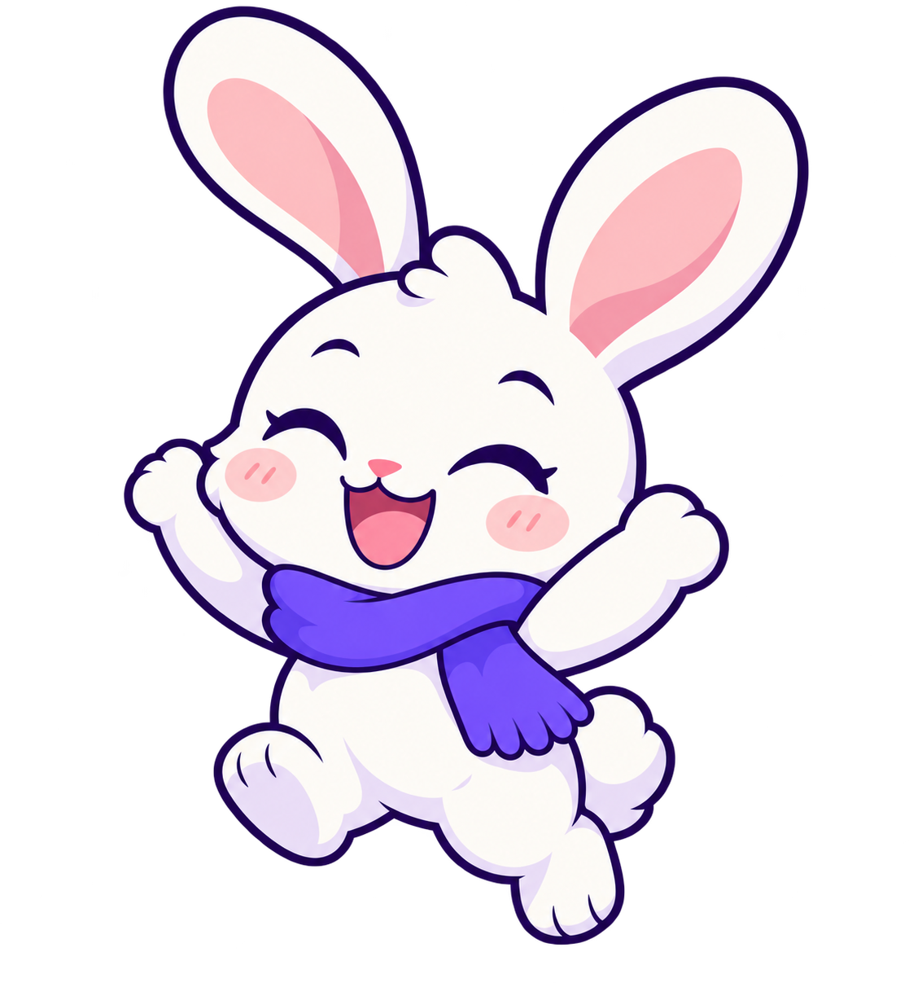
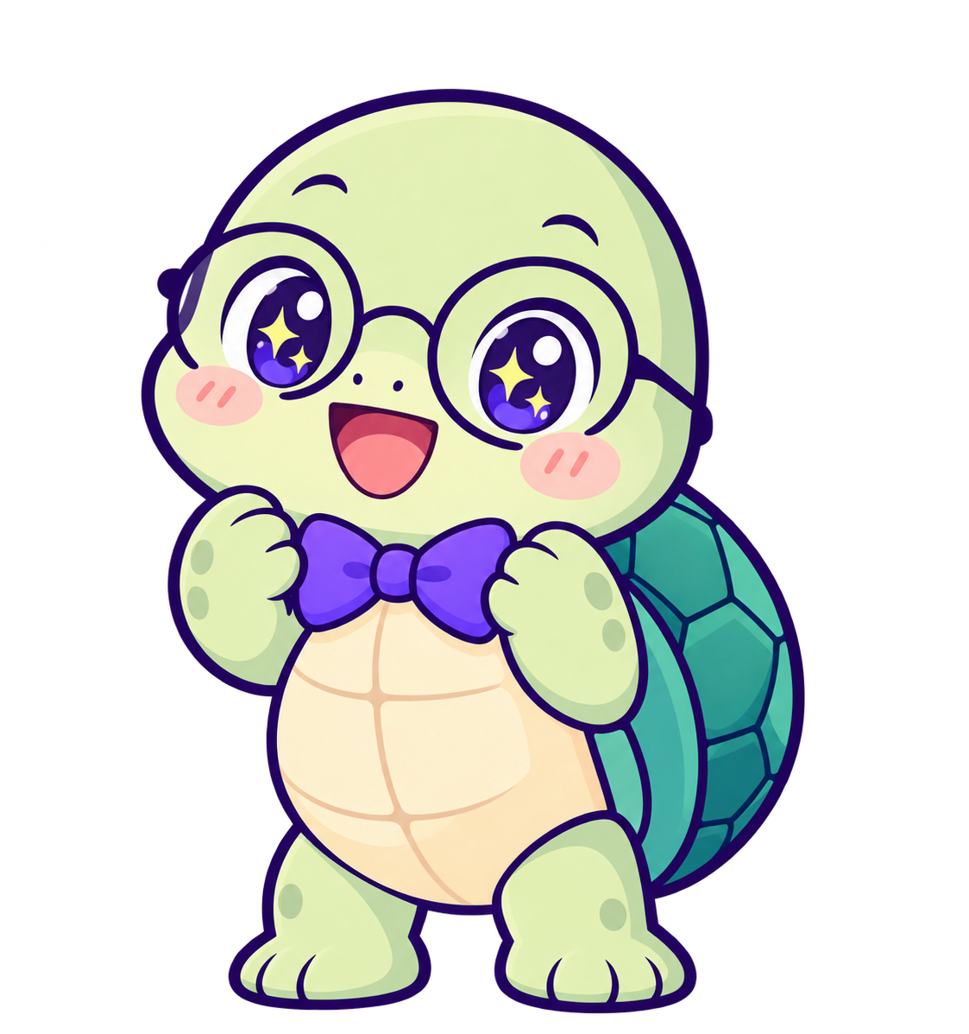
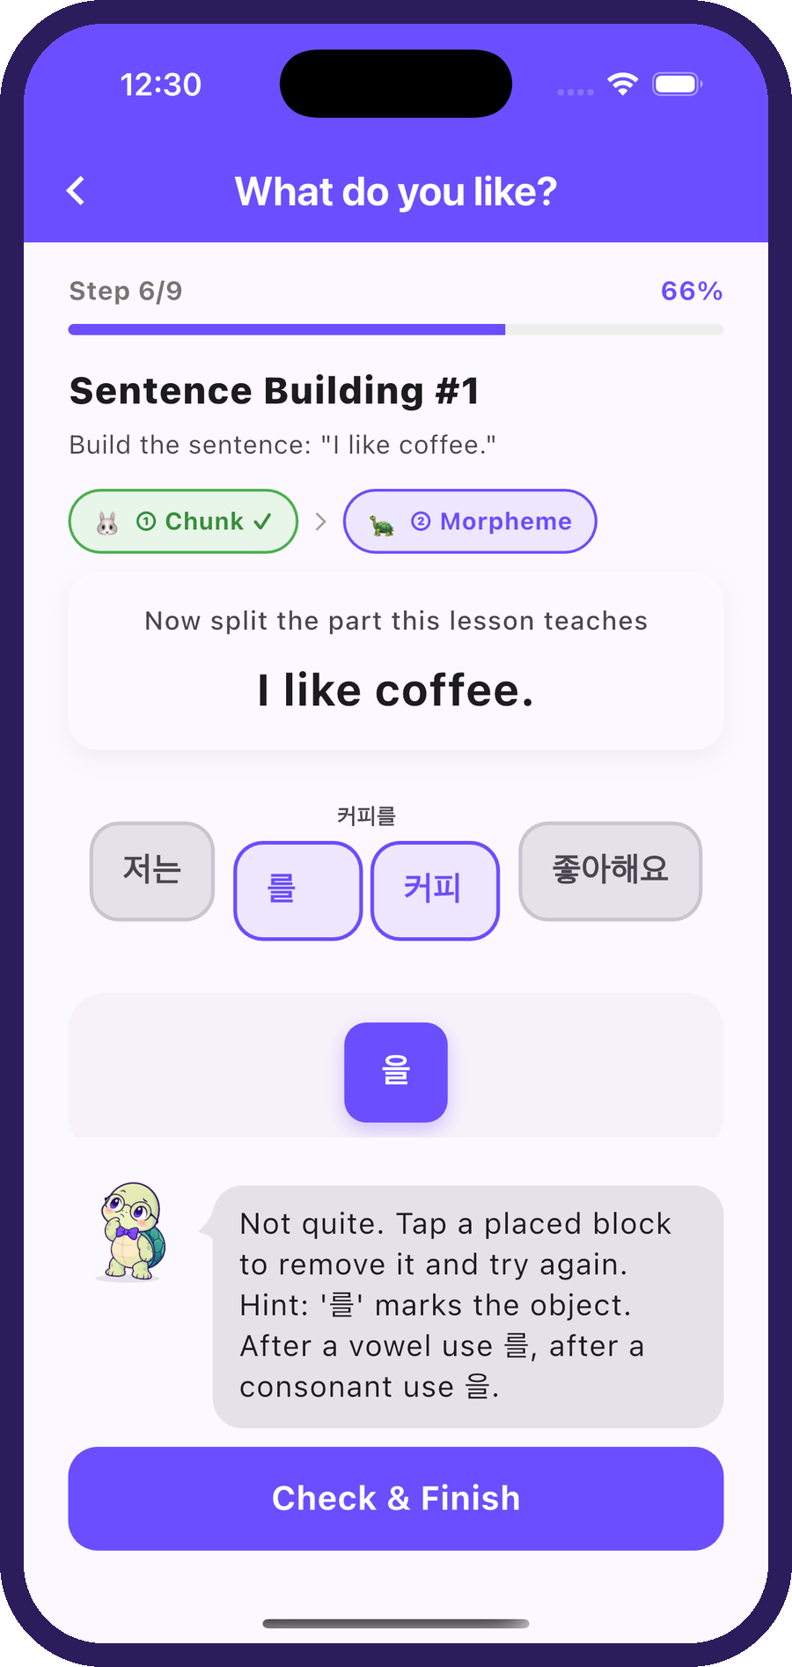
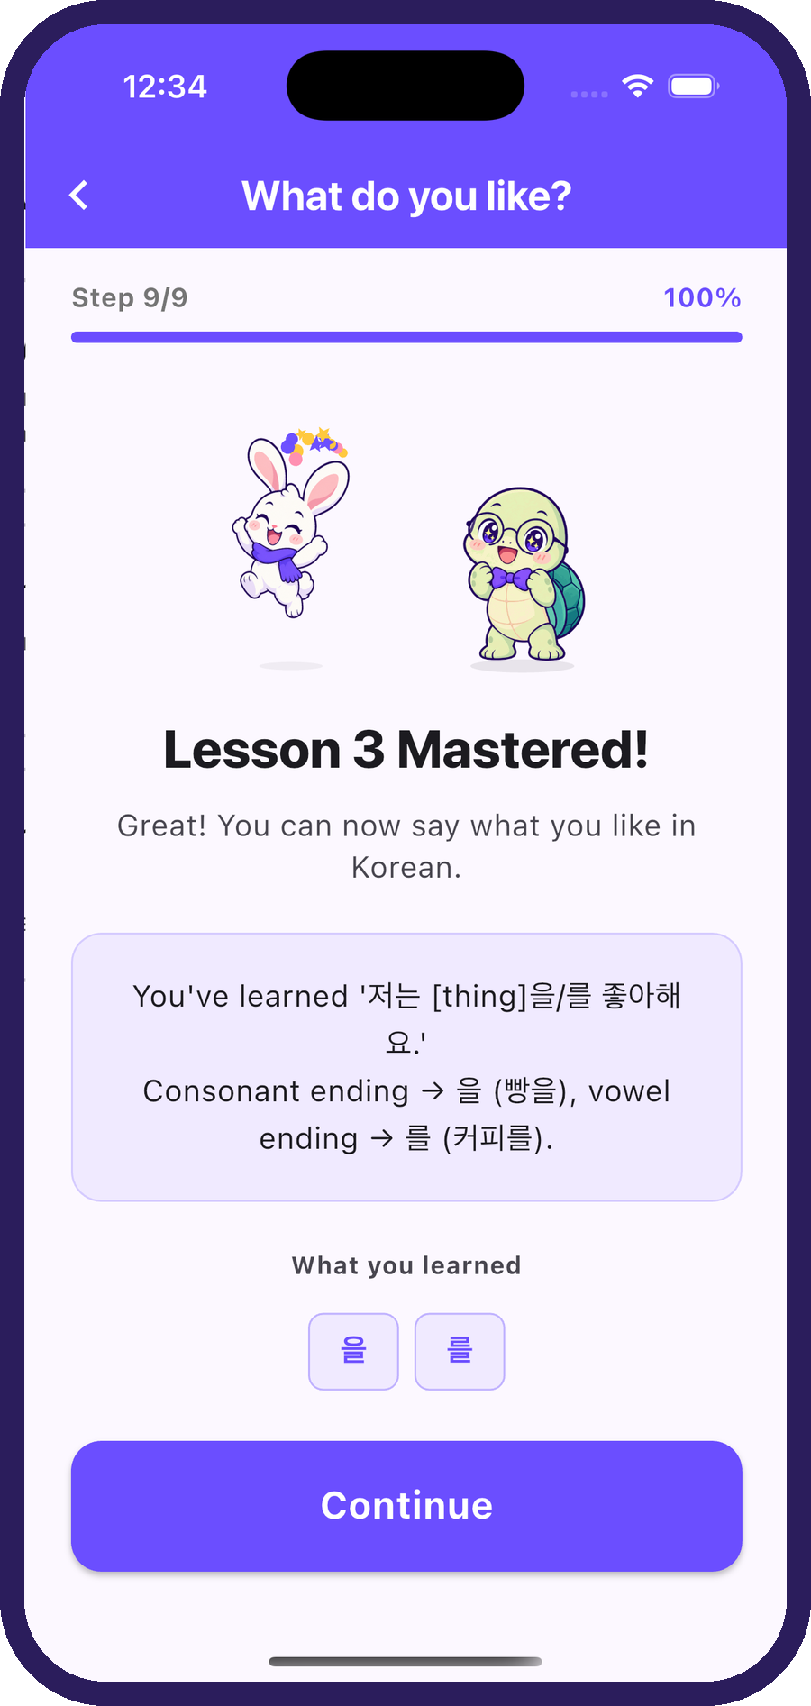
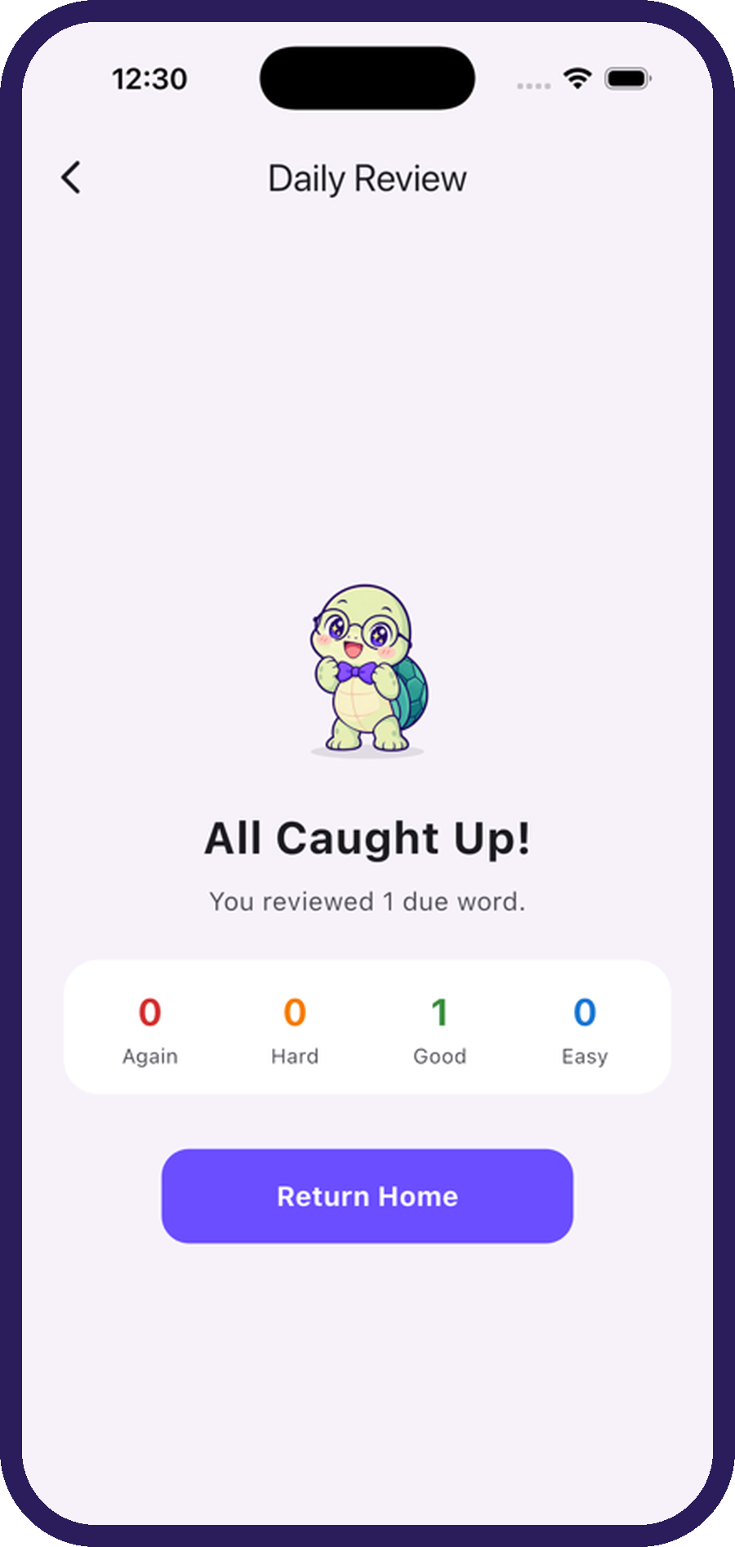
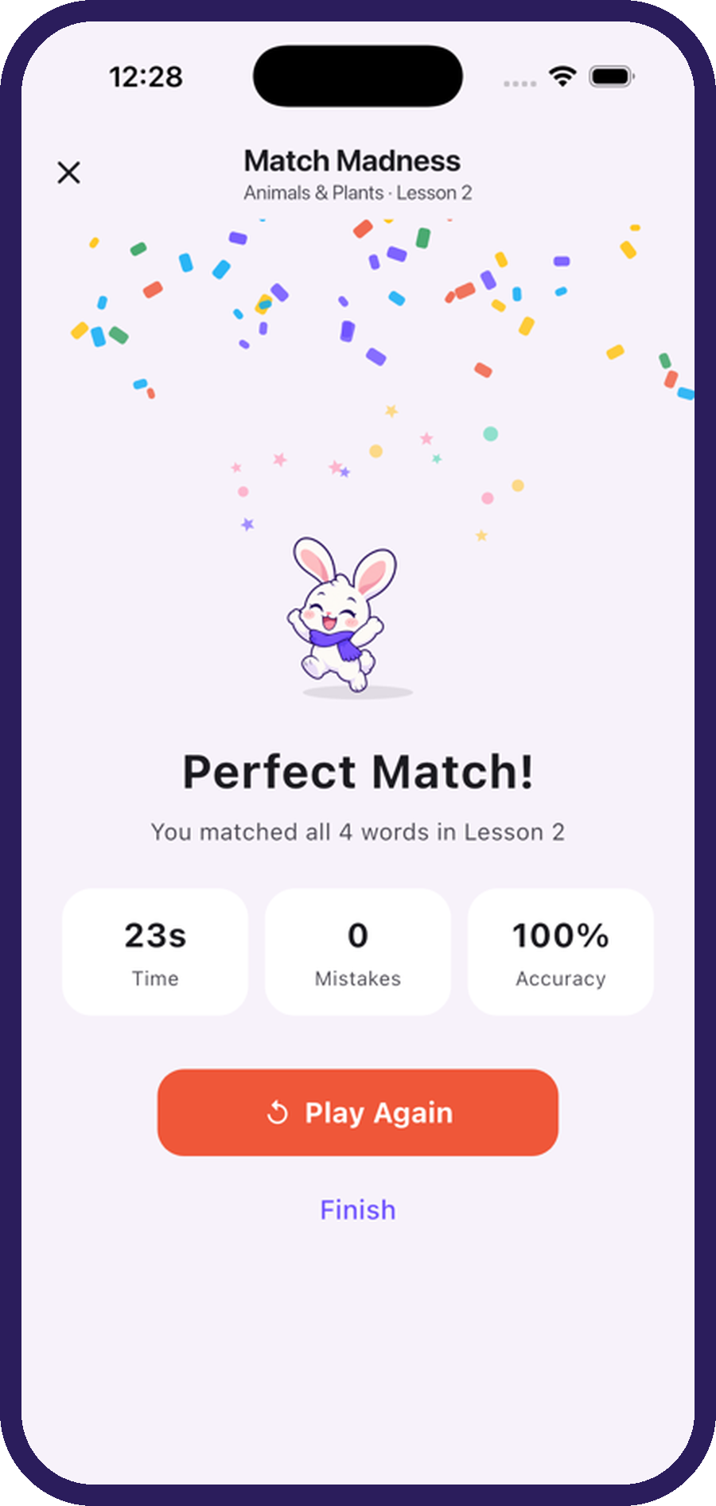
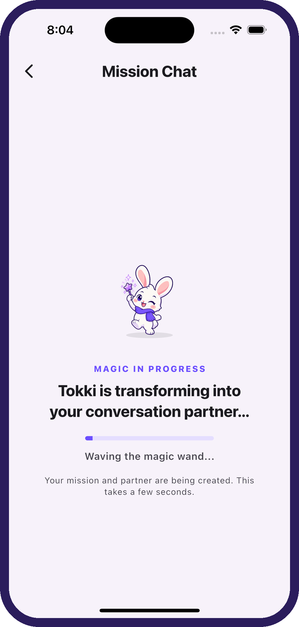
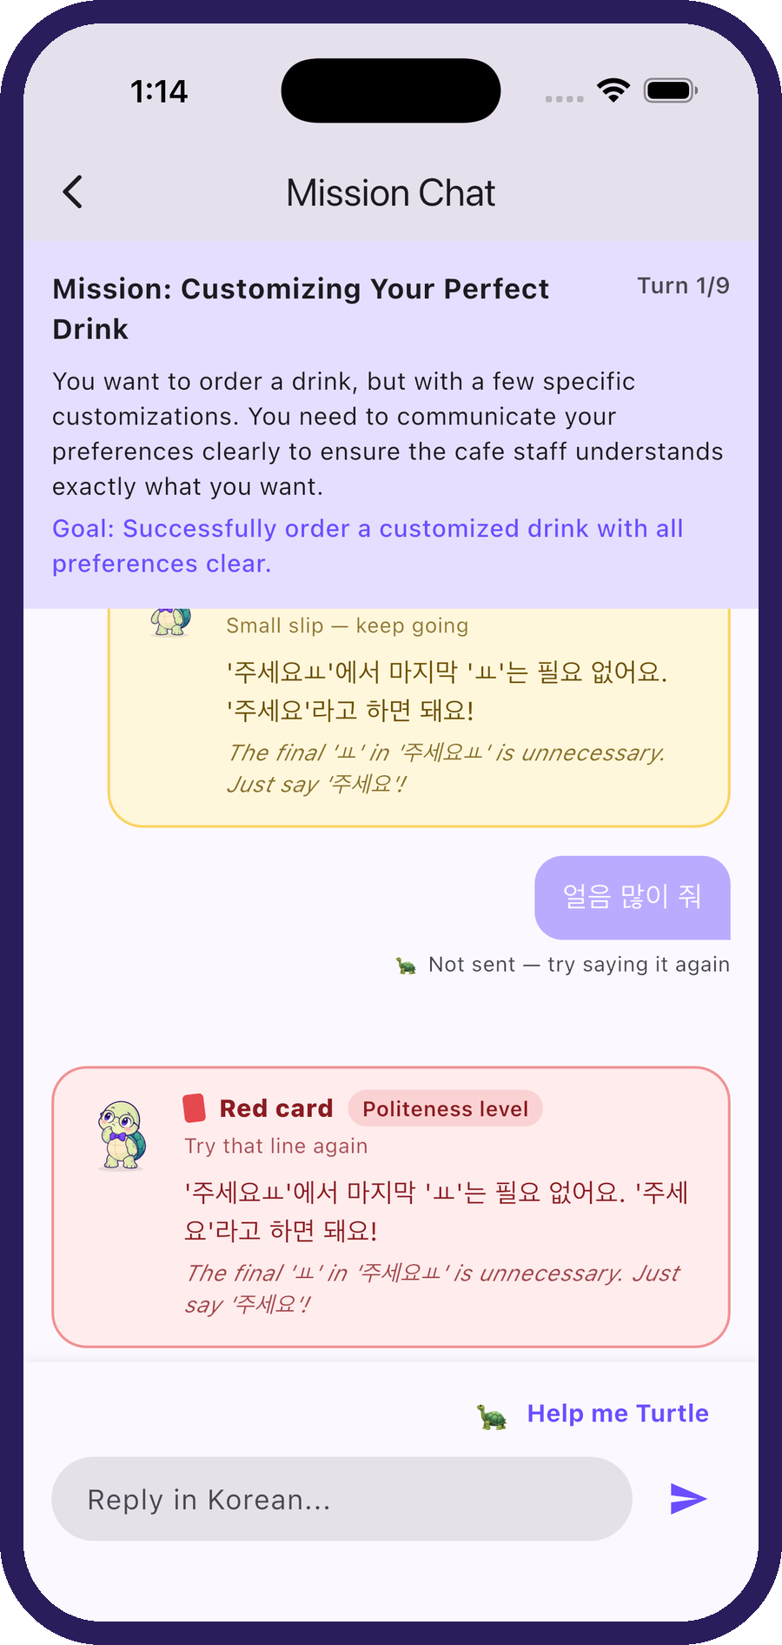
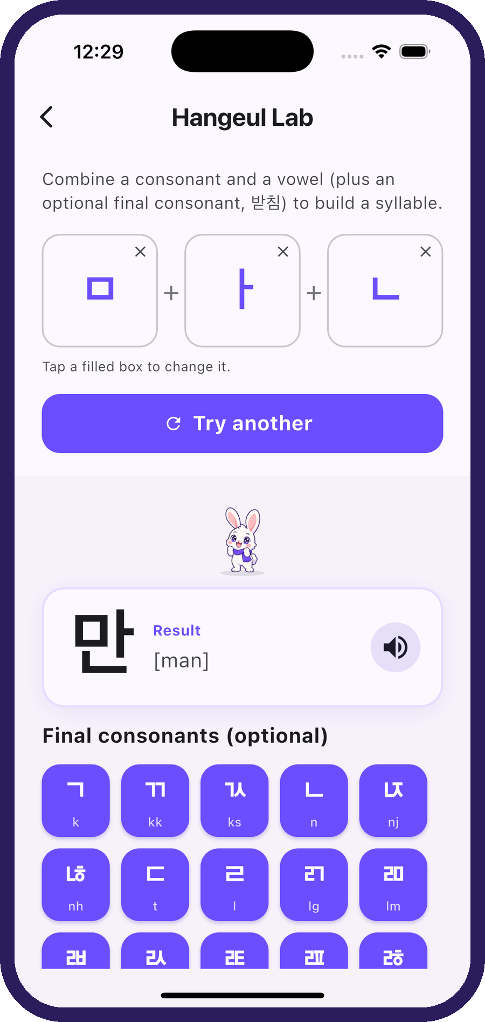
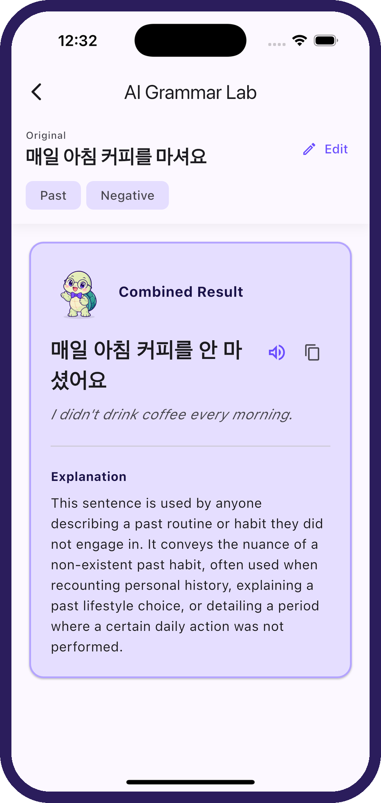
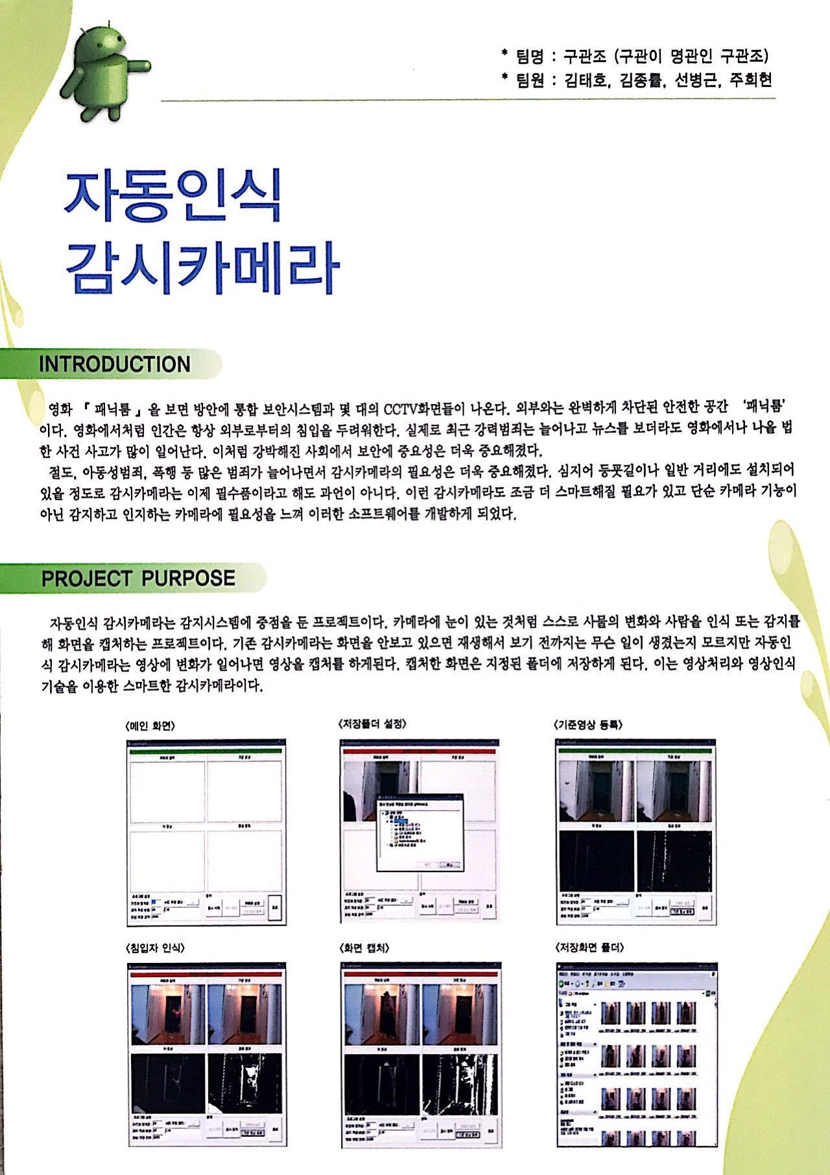
TEAM MARU
팀원 하도윤 컴퓨터공학과
2026년 졸업작품 · 지도교수 한경수 교수
MARU
팀 페이지
마루 · 외국인을 위한 한국어 학습 앱
토끼처럼 빠르게 체험하고,
거북이처럼 천천히 이해한다.
INTRODUCTION
한국어는 단어에 조사·어미를 붙여 뜻을 만드는 교착어다. 기존 학습 앱은 암기와 객관식 위주라 이 구조를 체험하기 어렵다. MARU는 토끼와 함께 문장을 덩어리로 먼저 써 보고, 거북이와 함께 레슨 목표 문법만 쪼개 보며 한국어의 구조를 직접 익히는 앱이다.
M
A
Morpheme 레슨
Adaptive 단어
덩어리로 조립(토끼) →
목표 문법만 분해(거북이)
Kiwi 콘텐츠 파이프라인
한글 12 + 문법 3 레슨
FSRS-4.5 표준 공식으로
단어별 다음 복습일 계산
5,561단어 · 14개 주제 덱
짝맞추기 라운드당 5쌍
R
U
Roleplay 미션
Upgrade 실험실
토끼가 역할로 변신해 대화
거북이가 레드·옐로카드 교정
한 턴 약 1.5~2초 (병렬 호출)
AI 코치가 클리어 판정
한글 자모 → 글자 조합
AI 문법 변형 (Gemini)
같은 요청은 DB 캐시
캐시 HIT 1~2ms
TECH
Flutter
Spring Boot
PostgreSQL
Railway
FSRS-4.5
Kiwi
OpenAI GPT-4o
Gemini 2.5

